Slide 1
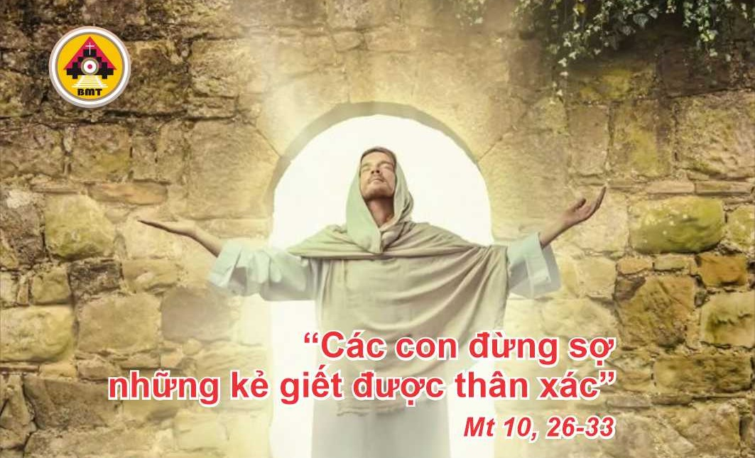

CHÚA NHẬT XII THƯỜNG NIÊN A

Slide 2
Ca Nhập Lễ
Chúa là mãnh lực của dân Người, là chiến luỹ bảo vệ mạng sống người Chúa đã xức dầu. Lạy Chúa là phần rỗi tôi, xin cứu sống dân Chúa, và chúc phúc cho phần gia nghiệp Chúa, xin hãy chăn dắt họ đến muôn đời.

Slide 3

Bài Đọc 1: Gr 20, 10-13
"Người đã cứu thoát mạng sống người bất hạnh khỏi tay kẻ dữ".
Trích sách Tiên tri Giêrêmia.

Slide 4
Đáp Ca
Tv 68, 8-10. 14 và 17. 33-35
Ðáp: Lạy Chúa, xin nhậm lời con theo lượng cả đức từ bi (c. 14c).

Slide 5

Bài Đọc 2: Rm 5, 12-15
"Không phải như tội phạm thế nào, thì ơn ban cũng thế ấy đâu".
Trích thư Thánh Phaolô Tông đồ gửi tín hữu Rôma.

Slide 6
Alleluia: Ga 17, 17b và a
Alleluia-alleluia: – Chúa phán: "Lời Cha là chân lý; xin hãy thánh hoá chúng trong sự thật". – Alleluia.

Slide 7
Phúc Âm: Mt 10, 26-33

Slide 8


Slide 9
KINH TIN KÍNH

Slide 10



LỜI NGUYỆN TÍN HỮU

Slide 11

DÂNG LỄ

Slide 12
CA HIỆP LỄ
Lạy Chúa, muôn loài để mắt cậy trông vào Chúa, và Chúa ban lương thực cho chúng đúng theo giờ.

Slide 13
CHÚA NHẬT XII THƯỜNG NIÊN A

